Slide 1
ORIENTAMENTO ANNO FORMATIVO 2021/2022

Slide 2
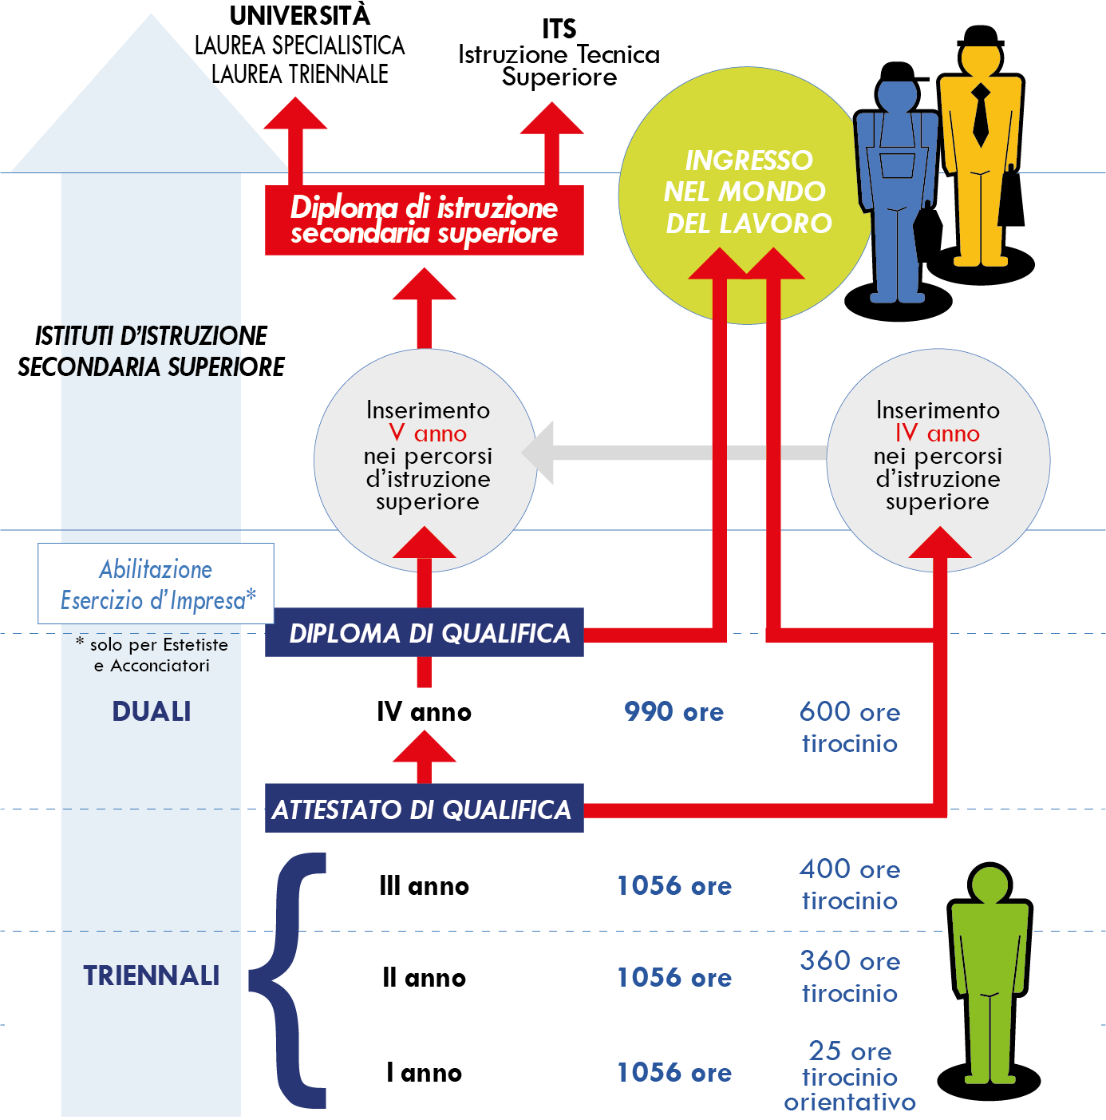
Il percorso della formazione professionale e le sue caratteristiche

Slide 3
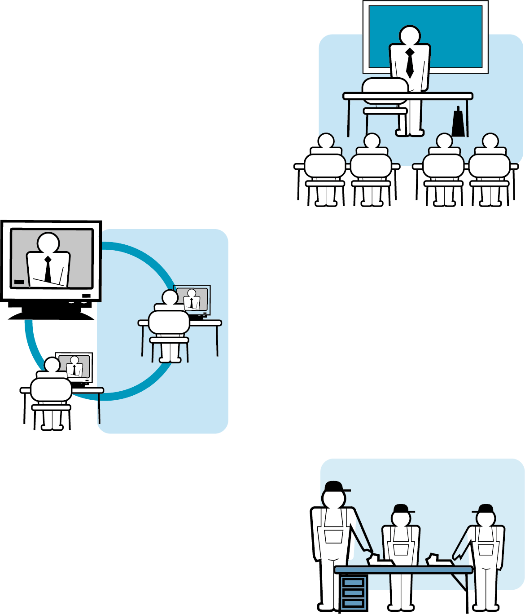
IN AULA
Contesti e metodologie 1
DIDATTICA DIGITALE INTEGRATA
IN LABORATORIO

Slide 4
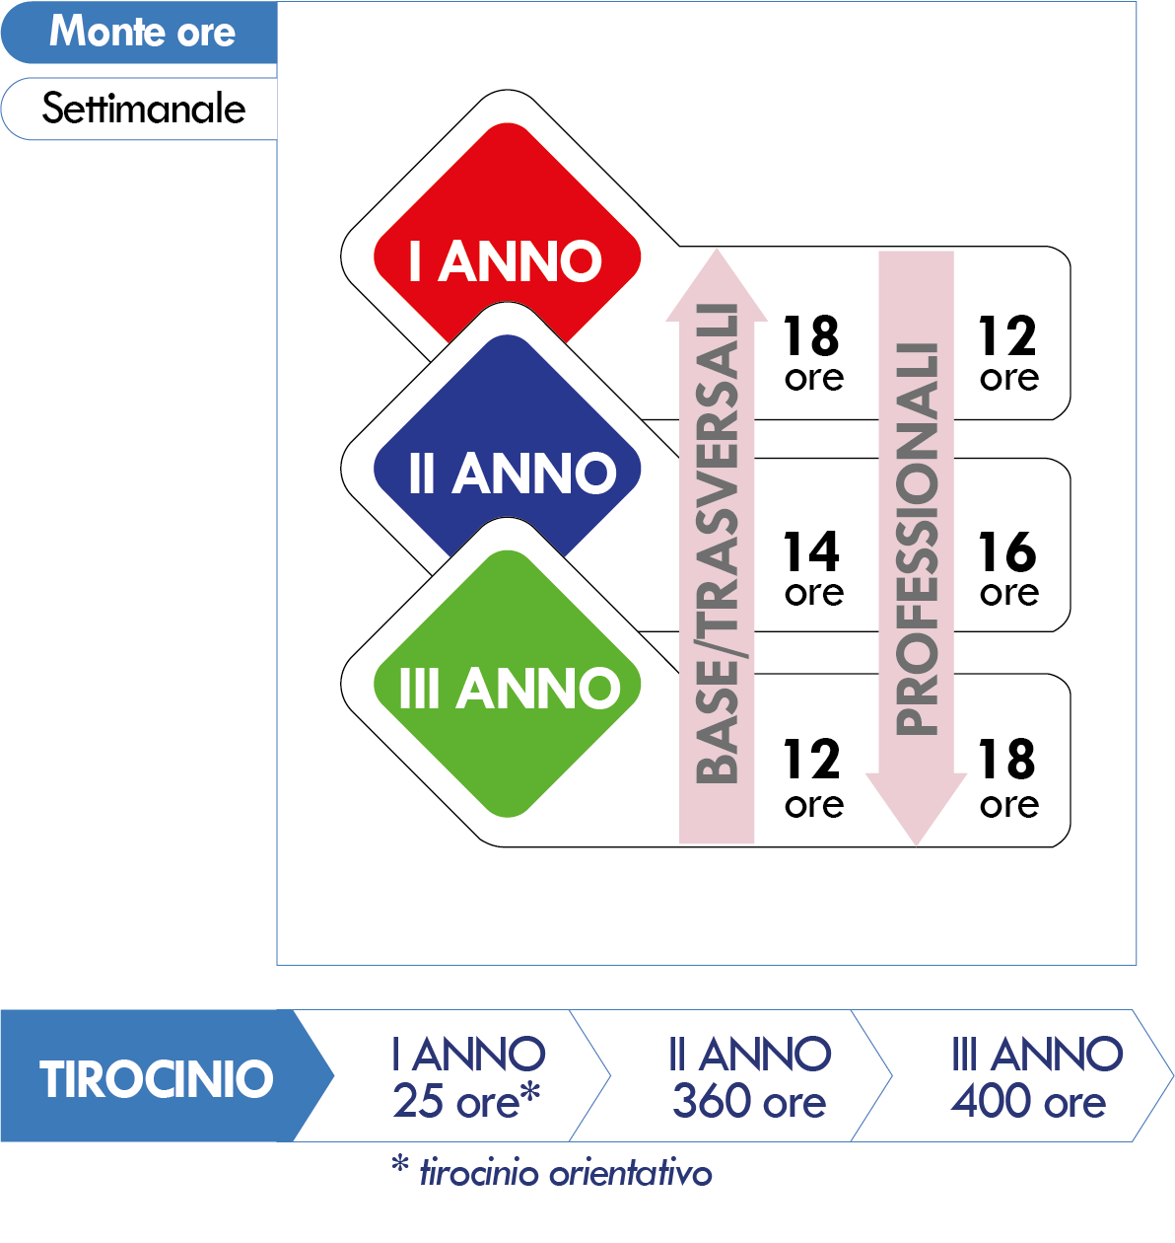
Contesti e metodologie 2

Slide 5
Contesti e metodologie 3

Slide 6
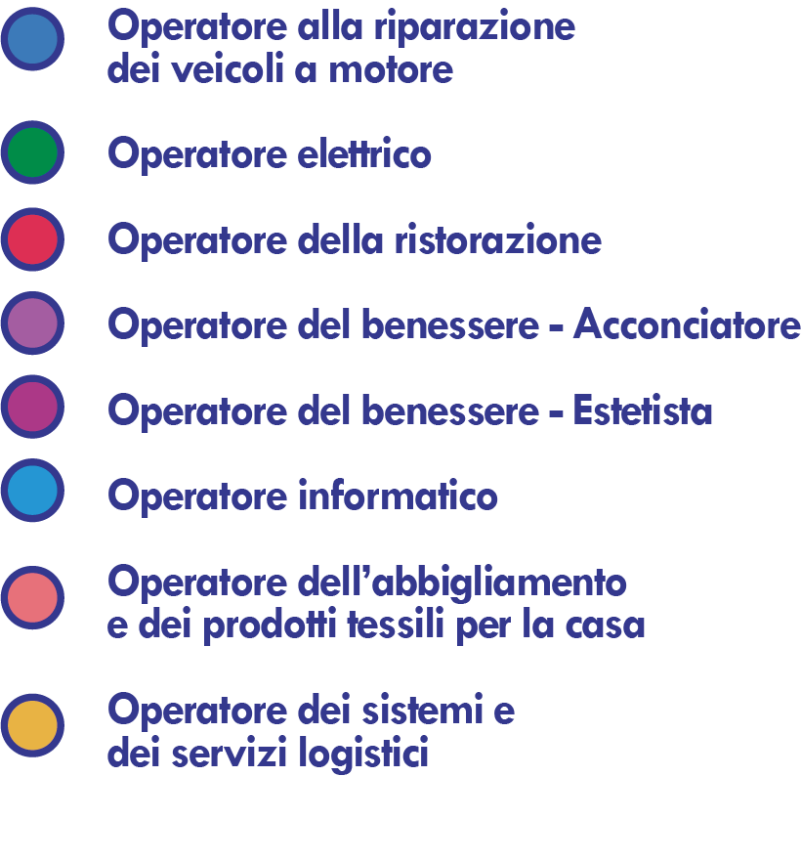
I profili

Slide 7
I profili per sede
Sede operativa di POMEZIA
Operatore del Benessere – Indirizzo ESTETISTA
Operatore del Benessere – Indirizzo ACCONCIATURA
Operatore della Ristorazione – Indirizzo CUCINA
Operatore INFORMATICO
Operatore della LOGISTICA

Slide 8
Rete e social

Slide 9
POMEZIA – Roberta Eramo
pomezia@formalbaorienta.it
pomezia@formalba.it
Per contattarci
www.formalbaorienta.it – www.formalba.it

Slide 10
OPEN DAY presso le nostre sedi
sabato 28/11 dalle 9.00 alle 17.00
(previo appuntamento entro il 25/11)
sabato 12/12 dalle 9.00 alle 17.00
(previo appuntamento entro il 10/12)
Per incontrarci
OPEN DAY virtuali
Tutti i giorni è possibile organizzare, previo appuntamento, delle visite virtuali della sede e la presentazione dei corsi.
www.formalbaorienta.it – www.formalba.it

